Slide 1
Las Adivinanzas
Profesora Marcela Oyarce
Dpto. Lenguaje y Comunicación
2° Básico
Escuela Particular Las Naciones Nº1973
Avenida Las Naciones 800 Maipú
RBD : 25808-3 Fono: 7712401
Escuelalasnaciones1973@hotmail.com
Objetivo de Aprendizaje:
OA 17: Escribir, revisar y editar sus textos para satisfacer un propósito y transmitir sus ideas con claridad.
OA 12: Escribir frecuentemente, para desarrollar la creatividad y expresar sus ideas.
Objetivo de aprendizaje Orientación:
OA 03: Observar, describir y valorar las expresiones de afecto y cariño (por ejemplo, compartir tiempo, escuchar a los demás, dar y recibir ayuda).

Slide 2
F E C H A
Las adivinanzas
Las adivinanzas es un tipo de acertijo con enunciado, generalmente en forma de rima, de tratan de enigmas sencillos en los que se describe una cosa de forma indirecta para que alguien lo adivine.

Slide 5
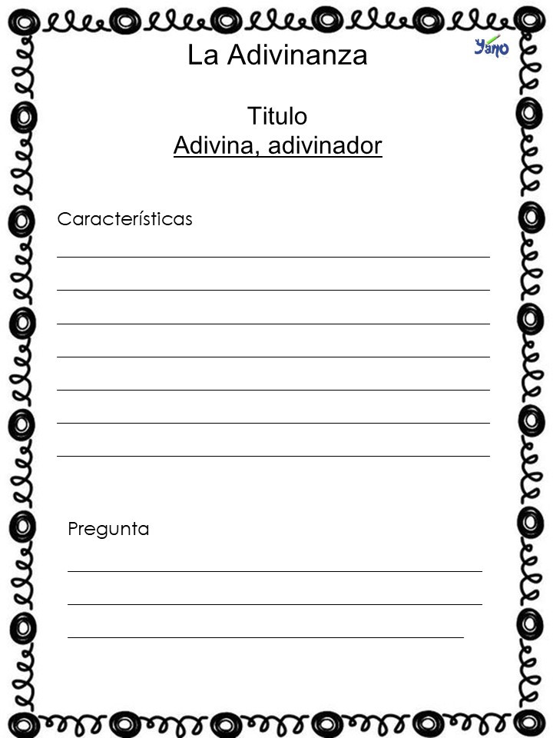
Actividad:
Junto a tu familia investiguen más adivinanzas y escribe en tu cuaderno al menos tres, ayúdate del modelo que te dejo a continuación.
Recuerda que para escribir, debes comenzar con mayúscula, con letra clara para que otros podamos leer, al finalizar no olvides colocar punto final.

